Slide 1
Prof. esp. Thalles Canela
p
Graduado: Sistemas de Informação - Wyden Facimp
Pós-graduado: Segurança em redes de computadores - Wyden Facimp
Professor (contratado):
Pós-graduação: Segurança em redes de computadores - Wyden Facimp
Professor (Efetivado):
Graduação: Todo núcleo de T.I. - Wyden Facimp
Tech Lead na Motoca Systems
Redes sociais:
Linkedin: https://www.linkedin.com/in/thalles-canela/
YouTube: https://www.youtube.com/aXR6CyberSecurity
Facebook: https://www.facebook.com/axr6PenTest
Instagram: https://www.instagram.com/thalles_canela
Github: https://github.com/ThallesCanela
Github: https://github.com/aXR6
Twitter: https://twitter.com/Axr6S

Slide 2
INTRODUÇÃO À SEGURANÇA DA INFORMAÇÃO
APRESENTAÇÃO E PRINCÍPIOS DE SEGURANÇA DA INFORMAÇÃO

Slide 3
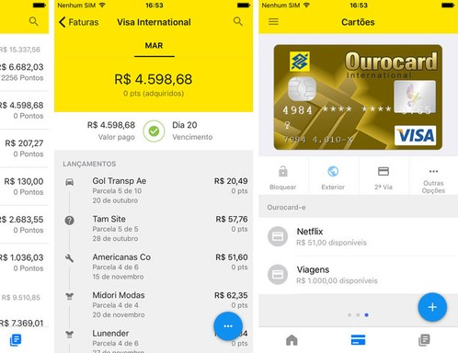
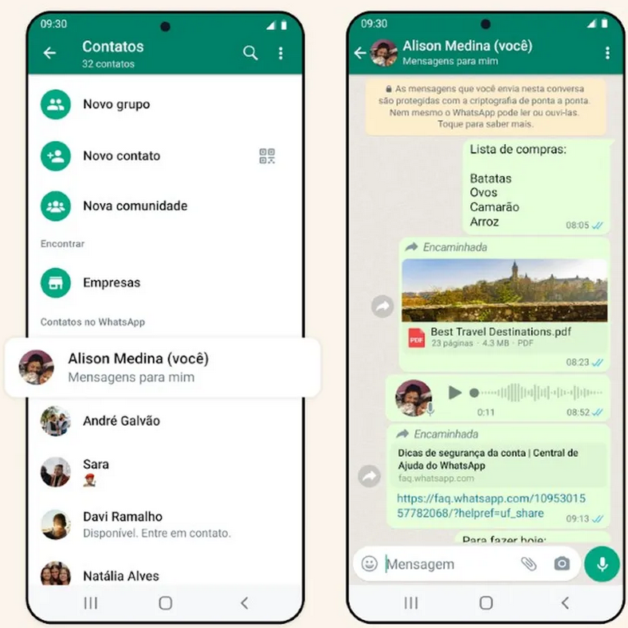
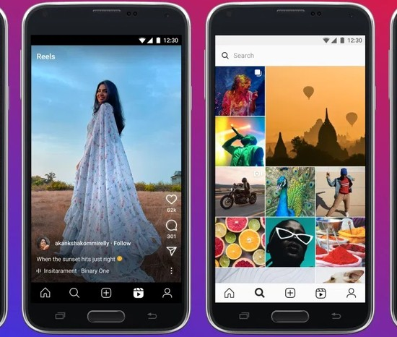
O que há em comum nessas apps?

Slide 4
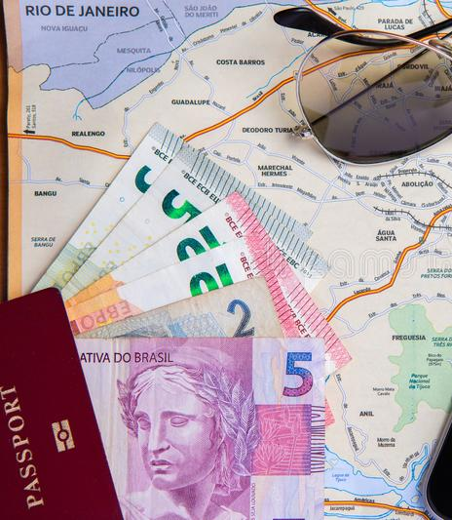
Transações na Sociedade Digital
O que acontece se houve um incidente de segurança na empresa?

Slide 5
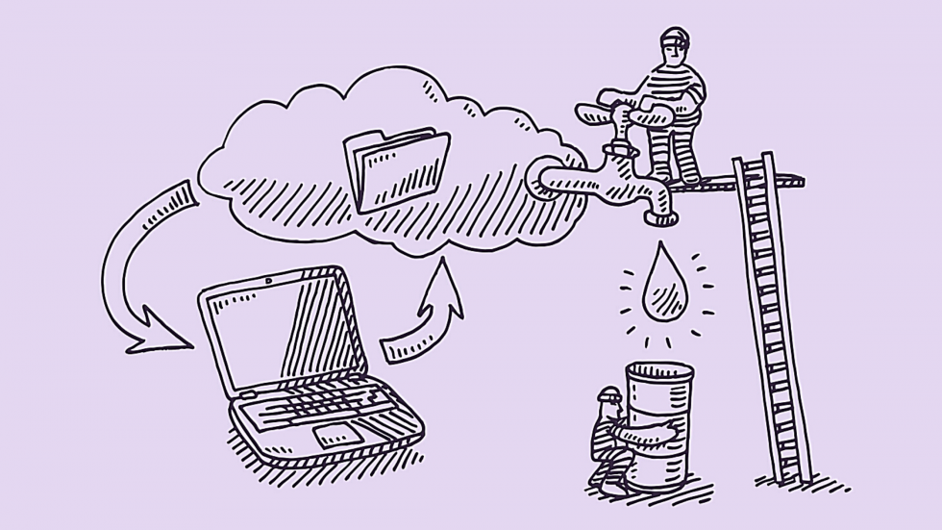
Vazamento de Dados – Proteja-se!

Slide 6
DADO, INFORMAÇÃO, CONHECIMENTO E SABEDORIA
RÁPIDA INTRODUÇÃO

Slide 7
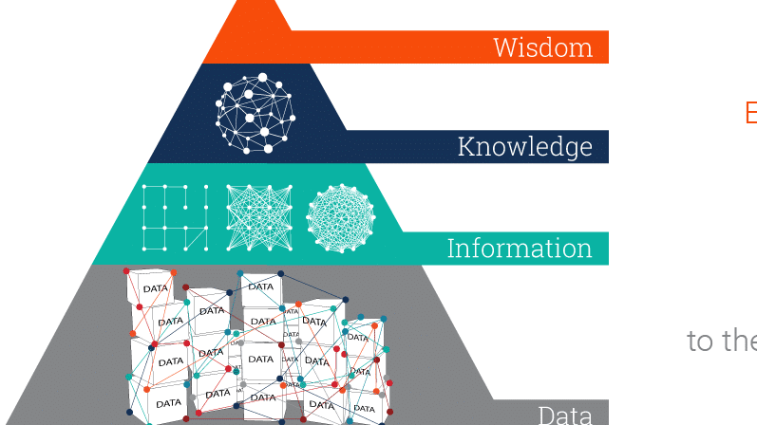
Hierarquia DIKW
Ciência da Informação
Pirâmide do conhecimento

Slide 8
O que é DIKW?
O DIKW (Data Information Knowledge Wisdom) diz respeito à pirâmide do conhecimento, utilizado principalmente para ações de Inteligência de Dados, por meio de uma hierarquização das estruturas de informação, utilizado tanto nas Ciências da Informação como na Gestão do Conhecimento.

Slide 9
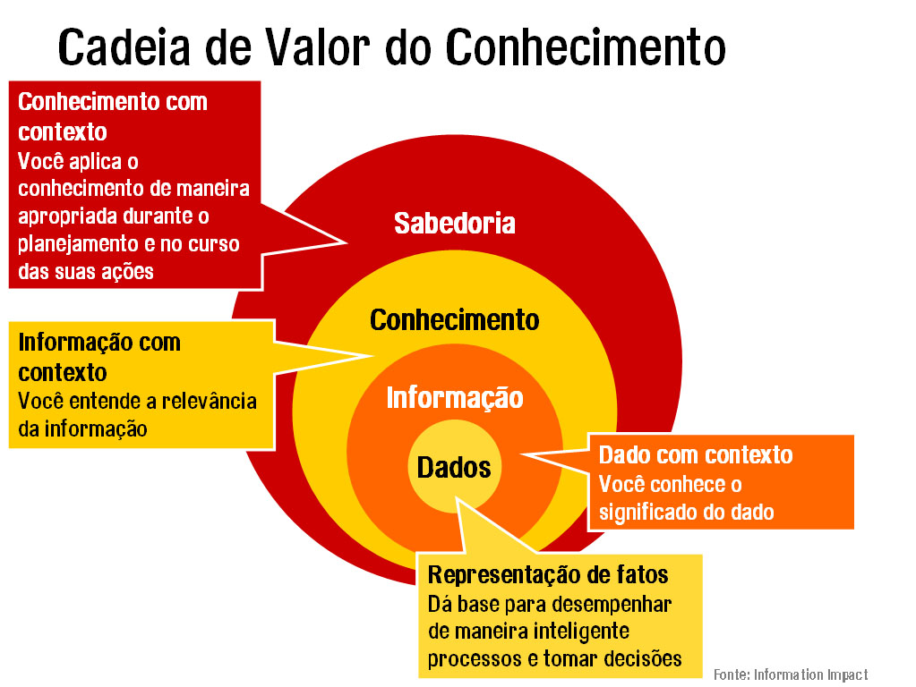
Hierarquia DIKW
O que é um dado?
É o registro de um evento
Fácil de representar,
manipular, transportar.

Slide 10
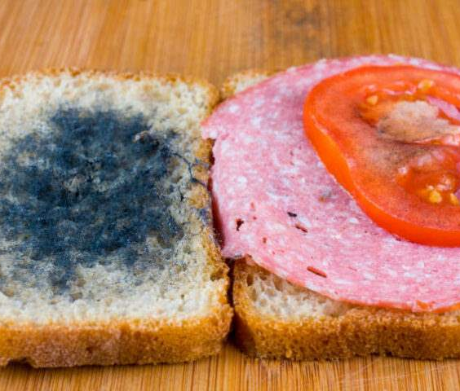

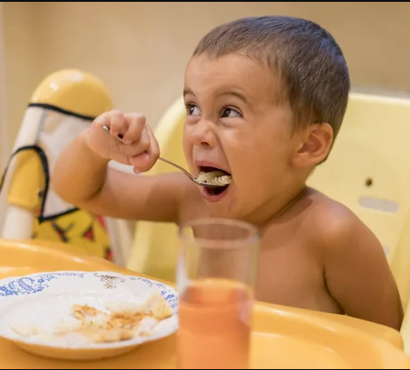
Hierarquia DIKW
O que é uma informação?
Conjunto de dados organizado em um contexto
Com significado, transmissão mais elaborada.

Slide 11
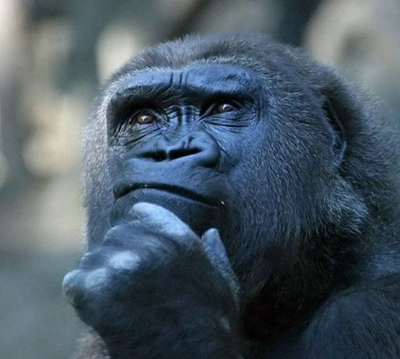


Hierarquia DIKW
O que é conhecimento?
Informações inter-relacionadas: como usar
Transmissão complexa.

Slide 12

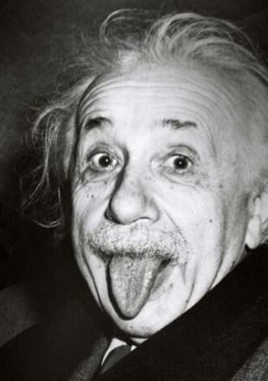
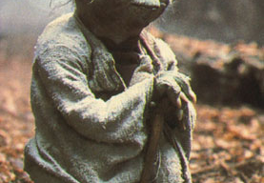
Hierarquia DIKW
O que é sabedoria?
Conhecimento com entendimento de uso
Transmissão muito difícil: prática!

Slide 13
IMPORTÂNCIA DA INFORMAÇÃO NAS EMPRESAS

Slide 14

Importância da Informação
Necessidades das empresas
Saber fazer
Aprimorar o que faz
Conhecer a quem vender
Satisfazer aos clientes.
Tudo isso exige informações
São essenciais para os negócios!

Slide 15
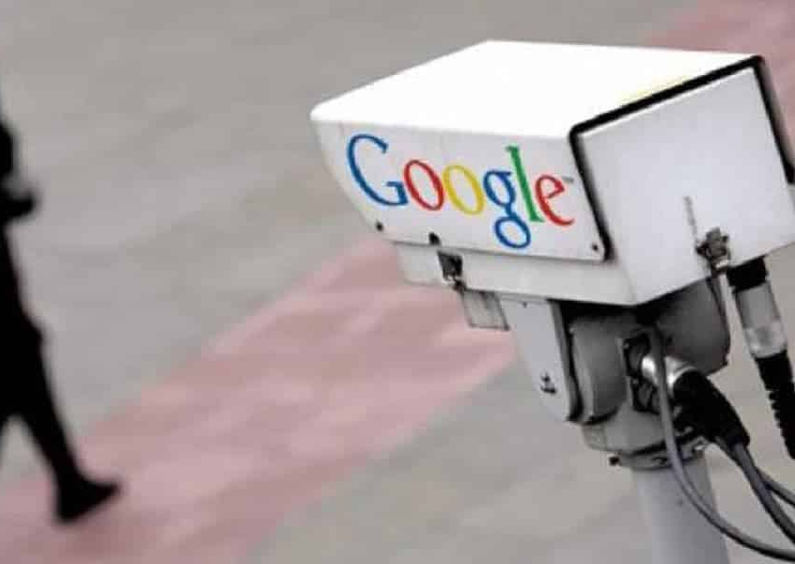
Importância da Informação
Informações são um ativo da empresa
Devem ser protegidas!
Garantir continuidade dos negócios
Maximizar o retorno de investimentos/oportunidades
Minimizar transtornos.
Informação em constante risco
Em especial porque muitas são “sensíveis”
Proteção dos negócios
Lei Geral de Proteção de Dados

Slide 16
CICLO DE VIDA DA INFORMAÇÃO

Slide 17
Informação: do Berço ao Túmulo
A informação é eterna?
Não!
Em algum momento ela é criada...
E depois de ser usada...
Pode ser que seja destruída.
O que mais pode ocorrer?
Ciclo de Vida da Informação

Slide 18
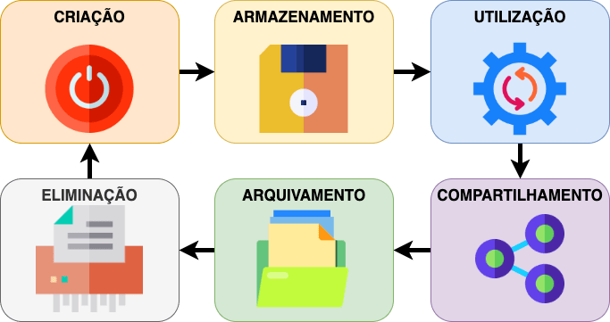
Ciclo de Vida da Informação
Sintetizando em 4 etapas

Slide 19
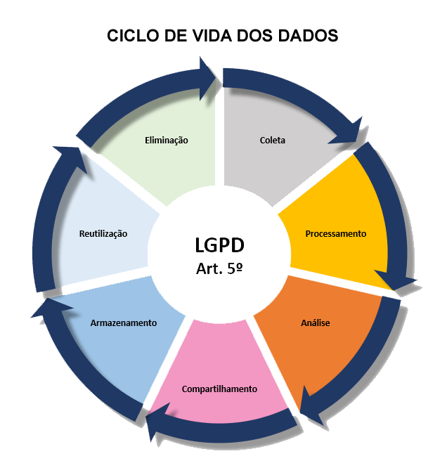
Ciclo de Vida da Informação

Slide 20
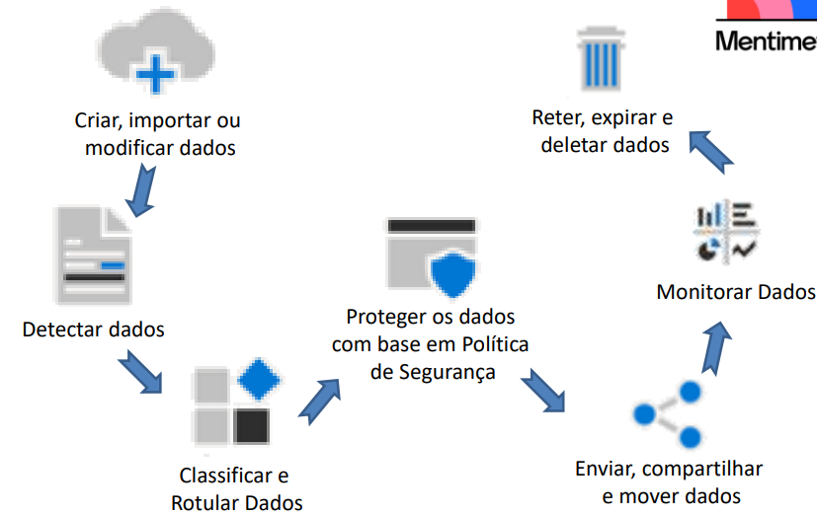
Ciclo de Vida da Informação

Slide 21
PRINCÍPIOS DA SEGURANÇA DA INFORMAÇÃO

Slide 22
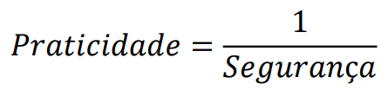
Princípios Fundamentais
Equação fundamental da segurança
Objetivo: garantir
Confidencialidade
Integridade
Disponibilidade.

Slide 23
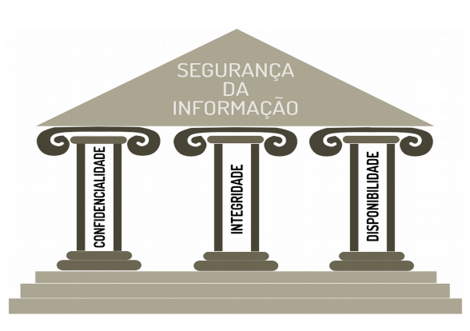
Princípios Fundamentais
O que se deseja evitar, em cada princípio:
Confidencialidade
Informação exposta à visualização não autorizada
Integridade
Informação exposta ao manuseio não autorizado
Disponibilidade
Informação deixa de estar acessível no momento necessário às atividades do negócio

Slide 24

Princípio: Confidencialidade
Só quem acessa é quem pode acessar
Classificação das Informações
Públicas
Publicação ou perda não tem consequências prejudiciais
Internas
Publicação ou perda não tem consequências sérias
Confidenciais
Publicação ou perda pode acarretar problemas significativos, com perdas financeiras, de clientes ou de credibilidade
Secretas
Publicação ou perda pode ser desastrosa para os negócios

Slide 25

Princípio: Integridade
Informação sem adulterações espúrias
Garantias
A informação não foi perdida
A informação não foi alterada indevidamente

Slide 26
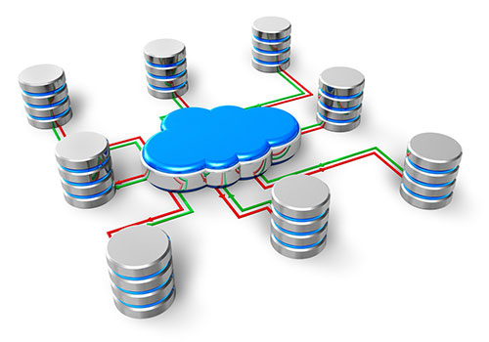
Princípio: Disponibilidade
Sempre acessível
Pontos relevantes
Disponível em tempo hábil
Indisponibilidade = perda de informação
Apenas para aqueles têm acesso

Slide 27
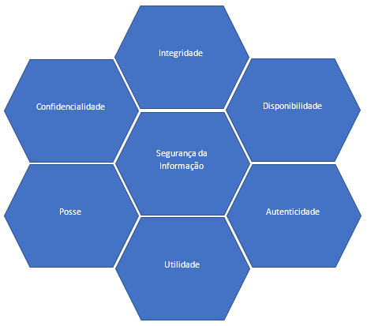
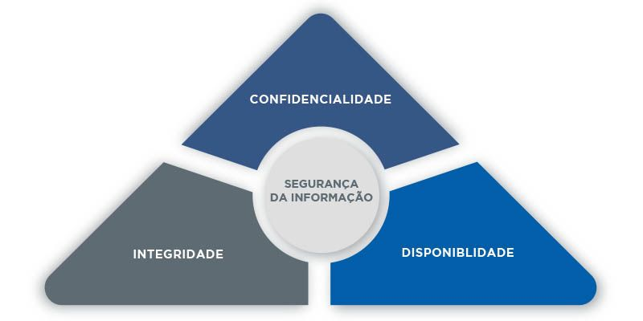
Hexagrama Parkeriano
Prof. Donn B. Parker

Slide 28
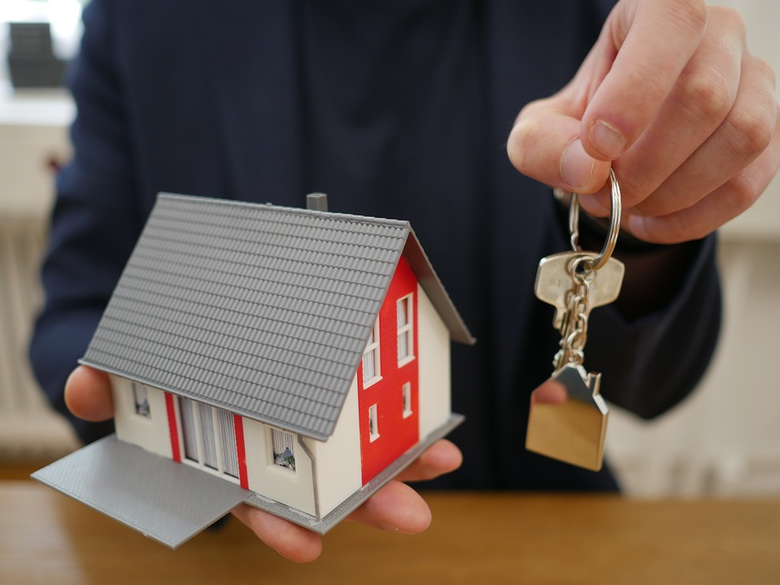
Princípio: Posse
Controlar quem pode ter acesso
Quem guarda/controla esses dados
Dados vazados
Se não forem usados/analisados...
Não houve quebra de confidencialidade
Houve, porém quebra na “posse”
Os dados estão em posse de quem não devia

Slide 29
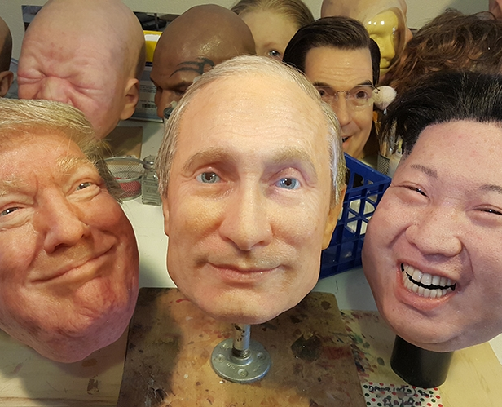
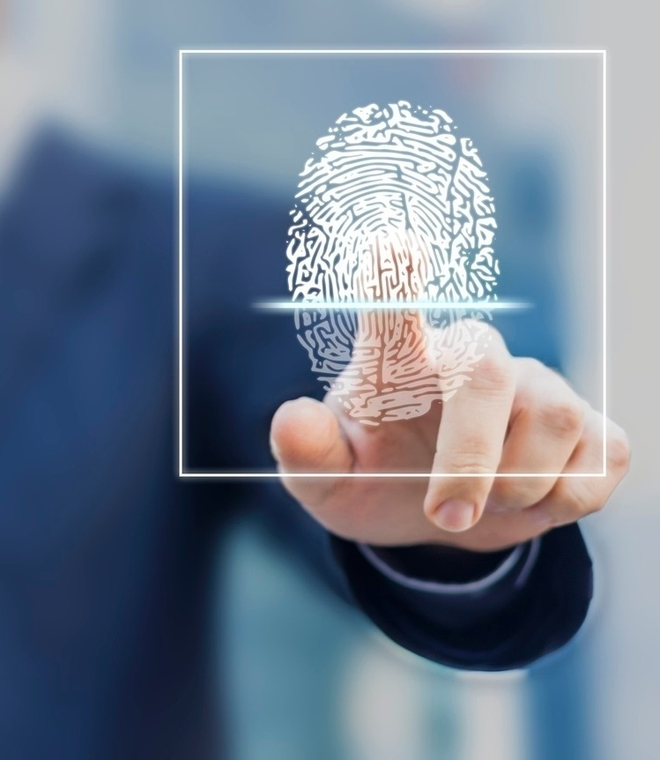
Princípio: Autenticidade
Identidade do autor é a enunciada?
Em conjunto com confidencialidade
O leitor é quem diz ser?
Em conjunto com integridade
O autor da mensagem é quem diz ser?

Slide 30

Princípio: Utilidade
Os dados permanecem úteis?
Dados criptografados com perda de chave
Podem estar disponíveis
Podem estar íntegros
Podem se manter confidenciais
Podem estar em posse de pessoa adequada
Podem ser autênticos...
Mas são inúteis!

Slide 31
ATIVIDADE

Slide 32
Grupos – 15 minutos
Pesquise rapidamente na Internet sobre falhas de segurança em empresas reais.
Escolha uma dessas falhas e identifique, com o grupo, quais dos princípios de segurança da informação foram afetados no caso escolhido.
Quando chegar a vez do grupo, explique para a turma a conclusão do grupo.

